Slide 1
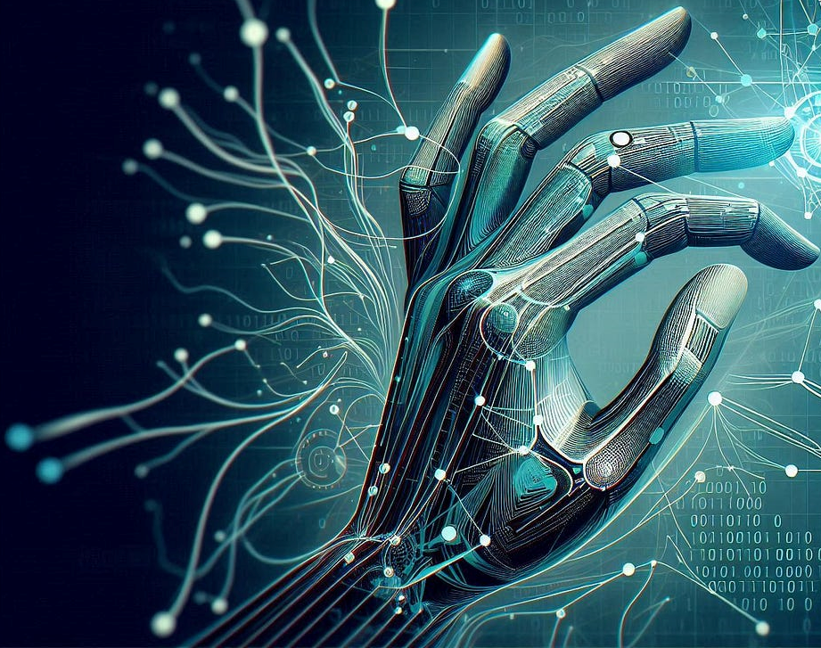
Gesztusvezérlés Windows rendszerhez gépi látás segítségével
Projektmunka 2. (GKNB_INTM005)
Készítette: Szakál Gyula Richárd (GQ7CWR) Barszcz Dániel (SD0OQ6) Varga Balázs (EV15KT)

Slide 2
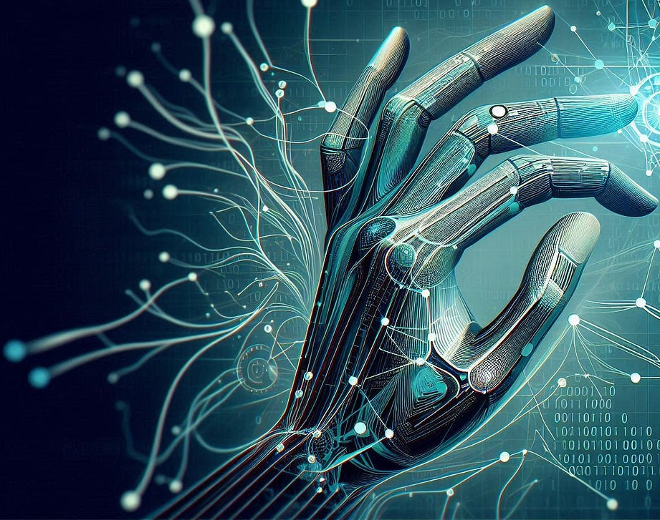
Ötlet és motiváció
Érdeklődés az AI és a gépi látás, gépi tanulás iránt
Múltbeli projektek tapasztalatai
Számítógép hagyományos kezelőeszközeinek használata problémás, megerőltető
Munkakörnyezet, egészségi állapot
Megoldás: gépi látással támogatott gesztusvezérlő alkalmazás Windows-os rendszerhez, GUI vezérlőpulttal
Notes:
Az ötlet főként a mesterséges intelligencia és a gépi látás, illetve tanulás iránti érdeklődésből alakult ki. Csapatunk tagjai számára a gépi látás által lehetővé tett objektum felismerés kifejezetten hasznosnak bizonyult már korábbi tanulmányaik során is. A múltbeli projektekből és azok sikerességéből, valamint tapasztalataiból kiindulva döntöttünk amellett, hogy ezt a témát fogjuk választani.
A projektfeladat témájának konkretizálása során figyelembe vettük azt, hogy bizonyos személyek valamilyen betegség vagy éppen a munkakörnyezet miatt nem képesek használni egy számítógép hagyományos kezelőszerveit, az egeret és a billentyűzetet. Ennek a problémának a megoldására szeretnénk egy olyan szoftvert fejleszteni a Projektmunka II. c. tárgy keretein belül, amellyel a felhasználó gépi látással támogatott gesztusvezérlés segítségével lehet képes egy Windows-os rendszer vezérlésére, irányítására. A cél tulajdonképpen tehát az, hogy a szoftver használója képes legyen kézmozdulatokkal irányítani a számítógépét és ne kelljen a számára problémát, megerőltetést jelentő bemeneti perifériákat használni. Mindezt megtámogatnánk egy használatot segítő grafikus alkalmazással, amely kvázi egyfajta vezérlőpultként szolgálná a felhasználó érdekeit. A user itt tudja majd beállítani, hogy az egyes kézmozdulatokkal, gesztusokkal milyen utasítást kíván kiadni, majd pedig elvégeztetni.
Saját szemszögünkből tekintve a fő motiváció pedig az, hogy el tudjunk még jobban mélyülni a mesterséges intelligencia és a gépi látás által nyújtott lehetőségek nagyon tág halmazában, valamint közösen megtapasztaljuk egy komplex szoftverrendszer tervezési és fejlesztési munkafeladatait.

Slide 3
Feladatok és a RACI-mátrix
Feladat | Résztvevő(k)
Projektvezetés | Szakál Gyula Richárd
Frontend fejlesztés | Varga Balázs, Barszcz Dániel
Backend fejlesztés | Szakál Gyula Richárd
Tesztelés | Barszcz Dániel, Szakál Gyula Richárd, Varga Balázs
Dokumentáció elkészítése | Barszcz Dániel, Szakál Gyula Richárd, Varga Balázs
Prezentáció elkészítése | Varga Balázs
Notes:
A projekt megvalósításához szükséges feladatokat nagyobb csoportokba rendeztük, amelyek a feladat sikeres megvalósításához elengedhetetlenek voltak. A projektvezetést a projektcsapat vezetője látja el, ez a tevékenység magában foglalja a konzulens oktatóval való kapcsolattartást, a meetingek szervezését, a csapattagok informálását, a feladatok kiosztását, illetve azok teljesítésének ellenőrzését.
A frontend fejlesztés a szoftver grafikus felületének elkészítését takarja. Az intuitívabb szoftverhasználathoz és a növelt szoftver ergonómiához elengedhetetlen egy modern grafikus felület. Jelen esetben nem volt elegendő egy konzolos felület a program használatához, ezért szükséges volt egy grafikus interfész elkészítése a PyQt python könyvtár használatával. Ehhez az alapot nagy mértékbe egy, a Figma programban készített UI terv adta.
A backend fejlesztés a szoftver fő funkcionalitás megvalósítását jelenti. A program írása több python könyvtár segítségével valósult meg. Ez teszi lehetővé a tényleges működést, az újabb gesztusok felvitelét, felismerését és az azokhoz rendelt billentyűparancsok kiadását.
A tesztelésben a projektcsapat minden tagja aktívan rész kell, hogy vegyen. A tesztelés fontos részét képezi a funkcionális tesztek írása, valamint alkalmazása a program megfelelő működéséről való megbizonyosodás végett. AI-projekt lévén a tanító mechanizmus egyfajta tesztként is funkcionál, ugyanis ennek végeztével meghatározható a modell megbízhatósága és pontossága.
A projektdokumentáció elkészítésében szintén minden csapattag közreműködik, a program specifikációit, illetve működését részletező dokumentum a projekt előrehaladásával folyamatosan bővül. A dokumentáció megfelelő alapot kell, hogy biztosítson a fejlesztőknek a későbbi funkcionális bővítések-, illetve hibakeresések esetében, ennek értelmében mindenképpen szükséges egy jól kidolgozott, részletes dokumentáció elkészítése.
A Projektmunka II. c. tantárgy szorgalmi időszak utolsó heteiben zárul az elkészült program bizottság előtti bemutatásával. A prezentációt a tagok által elvégzett feladatok alapján egy személy készíti el, a védésben, az elkészült munka bemutatásában azonban természetesen a projekt aktívan közreműködő személyek mindegyike részt kell, hogy vegyen és az általa elvégzett feladatokat részletezze.

Slide 4
Követelményspecifikáció
Kompatibilitási követelmények
Funkcionális követelmények
Parancs hozzárendelése meglévő gesztushoz
Gesztusvezérlés
JSON fájl beolvasása
Teljesítmény követelmények
Megbízhatósági követelmények
Notes:
2.1 Kompatibilitási követelmények
A gesztusvezérlő program alapvetően Windows operációs rendszerhez készül, a jelenlegi verzió más (Linux-disztribúciók, stb.) operációs rendszerekkel nem kompatibilis. A felhasználó szempontjából nincsenek jelentős elvárások a hardverrel és a szoftverrel szemben sem. A user-nek rendelkeznie kell egy Windows operációs rendszert futtató számítástechnikai eszközzel (számítógép, laptop), valamint beépített kamerával vagy mobilapplikáción keresztül használt IP kamerával. A kamerának a gesztus érzékelésénél van jelentősége a programban.
2.2 Funkcionális követelmények
2.2.1 Parancs hozzárendelése meglévő gesztushoz
A felhasználó a GUI megnyitását követően a „Beállítások” menüpontra kattintva éri el a „Vezérlőpultot”, ahol a megadott gesztusokhoz hozzárendelhet Windows-rendszerben értelmezett parancsokat. Ezt követően szükséges kiválasztani a bemeneti forrást, a kompatibilitásnál már említett beépített-, vagy IP-kamerát. A „Beállítások mentése” gombra kattintva a program a „preferences.json” fájlba fogja elmenteni a felhasználó által választott gesztus-parancs párosításokat, amely alapját képezi a későbbi gesztusok által történő vezérlésnek.
2.2.2 Gesztusvezérlés
A felhasználó a GUI megnyitását követően a „Beállítások” menüpont alatt található „Használat” gombra kattintva kezdheti meg az alkalmazás használatát. Ennek előfeltétele a fentebb leírt gesztus-parancs összerendelés, enélkül a felhasználó nem tudja gesztusokkal vezérelni az operációs rendszert, ugyanis alapértelmezés szerinti gesztus-parancs párosítások nincsenek rendelkezésére bocsátva. A felhasználó által előnyben részesített, használt kamera segítségével valósul meg a gesztusvezérlés, az operációs rendszer a JSON fájlba elmentett preferenciák alapján fogja elvégezni a megfelelő parancsot, műveletet. A „Megállítás” gombra kattintással a gesztusalapú vezérlés befejezhető.
2.2.3 JSON fájl beolvasása
A felhasználó képes a GUI-n keresztül JSON formátumú fájl kiválasztására, mely tárolja, hogy a program jelen esetben milyen gesztusokat ismer fel. A felhasználónak ezeket előre biztosítjuk a programmal együtt.
2.3 Teljesítmény követelmények
A teljesítményt elsősorban a felhasználó által használt eszközök befolyásolják. IP kamera használata esetén, gyenge internetkapcsolat mellett előfordulhat laggolás, illetve a gesztushoz tartozó elvégzendő művelet végrehajtása több időt vehet igénybe. A fejlesztők által meghatározott maximális végrehajtási szintidő 6 mp.
2.4 Megbízhatósági követelmények
A projektfeladatunk a mesterséges intelligencián, illetve a gépi látáson alapul, ennek megfelelően a megbízhatóság erősen modellfüggő, illetve nagyban függ a minták számától, változatosságától és a tanítási mechanizmusoktól. Annak érdekében, hogy a modell a lehető legnagyobb megbízhatósággal működjön, a fejlesztőcsapat minden tagjának kezeivel készítettünk felvételeket a gesztusokról és ezeket használtuk fel a tanító algoritmusban a nagyobb pontosság elérése érdekében.
A program hibamentes működését szem előtt tartva, mind a backend-, mind a frontend fejlesztésben igyekeztünk a megfelelő, modern szoftverfejlesztési eszközöket és technikákat alkalmazni. A jól részletezett dokumentáció elkészítése szintén a megbízhatóság érdekeit szolgálja, a későbbiekben esetlegesen felmerülő problémák, hibák okának feltárását, illetve javítását jelentősen egyszerűsítheti.

Slide 5
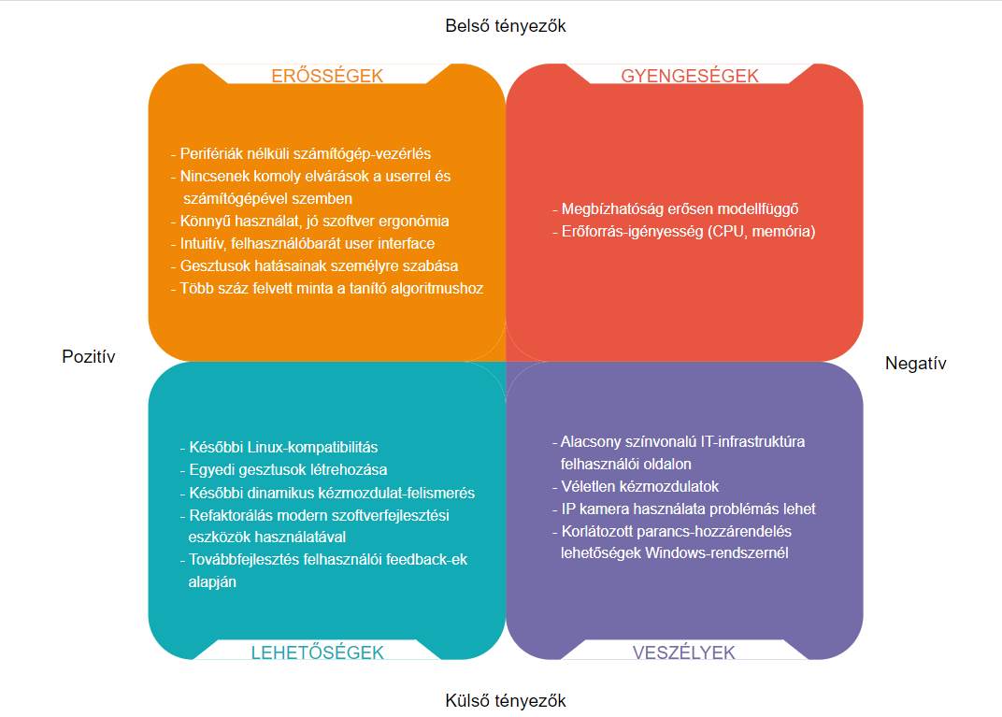
SWOT-analízis
Notes:
A SWOT-analízis keretein belül meghatároztuk, hogy melyek az alkalmazásunk belső, pozitív tényezői, amelyek jelentősen hozzájárulnak annak hibamentes és felhasználóbarát működéséhez, ezek az erősségek. Ezek közé sorolható az, hogy a user a számára problémát, vagy megerőltetést jelentő bemeneti periféria-használat helyett képes kézmozdulatokkal irányítani a Windows-operációs rendszerű eszközét. Ahogy a kompatibilitási követelményeknél ismertettük, a felhasználónak nem kell magas szintű számítástechnikai ismeretekkel rendelkeznie az alkalmazás használatához, illetve a hardver- és szoftverkörnyezettel szemben sincsenek komoly elvárások. A könnyű használatot elősegítendő, a felhasználók egy intuitív user interface-n keresztül tudják használni az alkalmazást, melyben a használaton kívül az előre meghatározott kézmozdulatokhoz saját maga rendelhet parancsot, amelyet szeretne elvégeztetni a gesztussal. Mivel a projekt a mesterséges intelligencián, illetve a gépi látáson alapul, ennek következtében a tanító algoritmusnak óriási jelentősége van a megbízhatóság szempontjából. Ezt figyelembe véve igyekeztünk minél több és különböző minta által tanítani a programot, hogy a lehető legmagasabb felismerési pontosságot érjük el.
A gyengeségek azok a belső, negatív tényezők, melyek hátráltathatják az alkalmazás hatékony működését. AI-projekt lévén erősen modellfüggő a megbízhatóság, a kézmozdulatok felismerésének hatékonysága, ezt igyekeztük kiküszöbölni a már említett tanító algoritmus optimalizálásával, azonban problémák, illetve hibák így is felmerülhetnek. Habár jelentős hardverkövetelményeket nem támasztunk a felhasználóval szemben, az alkalmazás memória-, illetve processzorhasználata bizonyos, főként régebbi, gyengébb hardverkomponensek használata esetén kritikus lehet, ugyanez elmondható a laptopok akkumulátor idejének vonatkozásában is.
A lehetőségek olyan külső, pozitív tényezők, melyek felismerésével és kihasználásával optimalizálhatjuk, hatékonyabbá tehetjük, valamint továbbfejleszthetjük az alkalmazásunkat. A projektünk jelenlegi helyzetében csak Windows operációs rendszeren működőképes, azonban nem tartjuk kizártnak a Linux-disztribúciókkal való kompatibilitás megvalósítását, az alkalmazás így a felhasználók még szélesebb körének számára lenne elérhető. A program egyelőre előre definiált gesztusokkal működik, azaz a felhasználóknak nincs lehetőségük saját maguk által kitalált, illetve alkalmazni kívánt kézmozdulatok felvitelére és betanítására, ezt is szeretnénk majd orvosolni a jövőben. Ezzel szorosan összefügg a dinamikus kézmozdulatok érzékelése, felismerése. Jelenleg statikus gesztusokra kidolgozva működik az alkalmazás, a későbbiekben viszont igyekszünk átalakítani ezt úgy, hogy a felhasználók dinamikus kézmozdulatokkal is tudják vezérelni a rendszerüket (pl. integetéssel a jelenlegi, statikus „victory” jel helyett/mellett). Az IT, az AI-modellek és a gépi látás folyamatos fejlődése egyfelől lehetővé teszi, másfelől pedig megköveteli az alkalmazásunk kódjának naprakészen tartását, modern szoftverfejlesztési eszközök általi refaktorálását, karbantartását.
Vannak olyan külső tényezők is, amelyekre nincs ráhatásunk, de negatívan hathatnak az alkalmazás működésére, ezek a veszélyek. Ide sorolható a felhasználói oldalon rendelkezésre álló gyenge színvonalú IT-infrastruktúra, főként a nem megbízható internetkapcsolat. Ennek fennállása esetén, főként IP-kamera alkalmazásakor a gesztusfelismerés akadozhat, problémás és hosszabb lehet. A véletlen kézmozdulatok kivédésére, szűrésére komoly hangsúlyt fektettünk a projektmunka során, azonban nem ezek sajnos nem zárhatók ki 100%-ban. A már említett IP-kamera használat a megfelelő számítógépes előismeretekkel nem rendelkező felhasználók számára okozhat problémákat, ennek bekövetkezési valószínűségét is igyekeztünk csökkenteni a grafikus alkalmazás megfelelő részében. Windows-os rendszer esetén előfordulhat, hogy vannak olyan, felhasználó által megadni kívánt, elvégzendő parancsok, melyeket a Windows jellegéből és működéséből fakadóan nem lehet elvégezni pusztán kézmozdulatokkal, további perifériákon keresztüli beavatkozás szükséges ezek elvégzésének megerősítéséhez.
A SWOT-analízis alappilléreinek azonosítása, majd az elemzés elvégzése után összességében elmondható, hogy a projektünk erősségei jelentősen felülmúlják a gyengeségeit, valamint a kínálkozó (főként továbbfejlesztési) lehetőségek jóval szélesebb kiterjedésűek, mint az alkalmazás hatékony működését befolyásoló külső tényezők, a veszélyek.

Slide 6
Backend – Kép felvétele
Kamerakép elérése OpenCV-n keresztül
Gépi látáshoz szükséges algoritmusok
Metódusok a képek felvételére és előfeldolgozására
Kép elkészítése -> OpenCV VideoCapture osztály
Konstruktor felültöltés -> kamera- és videobemenet használata
Kamerák elérése indexek segítségével
Laptopos használat esetében hasznos -> USB-kamera vagy beépített kamera
Notes:
A kamerakép elérése az Open Computer Vision (továbbiakban OpenCV) történik. Ez egy szabadon felhasználható gépi látást lehetővé tevő API, melynek lehetőségei remekül használhatók Python és C++ nyelveken [1]. Az OpenCV nem csak a gépi látáshoz szükséges algoritmusokat foglalja magába és kínálja fel az azokat felhasználó fejlesztőnek, de számos olyan metódussal is rendelkezik, amely hasznos lehet a képek felvétele és előfeldolgozása során.
A kép elkészítését az OpenCV VideoCapture nevű osztálya végzi. Ennek az osztálynak az a különlegessége, hogy különböző konstruktor-felültöltésekkel többfajta kamera és videobemenettel képesek dolgozni az osztály metódusai. Ha például egy számot adunk meg a konstruktor paraméterének, akkor a számítógépre csatlakoztatott kamerát próbálja meg elérni a program. A számítógép kameráit az OpenCV indexek segítségével írja le és éri el. A 0. indexű, vagyis az első kamera a számítógép beépített kamerája, az 1-es indexű a számítógépre csatlakoztatott első USB kamera és így tovább. Ez az indexelés különösen hasznos akkor, hogyha például egy laptopon szeretnénk használni a programunkat, mivel a laptopok többsége beépített kamerával rendelkezik, ám annak minősége sok esetben nem elégséges minőségű a gépi látást használó alkalmazásokhoz. [2]

Slide 7
Backend – Kéz lekövetése
Használható adatok előállítása a bemeneti képből
Gesztusok érzékelésének elkezdése és az érzékelt kézmozdulattól függő utasítás-végrehajtás előfeltétele
Ezekkel fog az ágens dolgozni
Google MediaPipe
Mélytanuláson alapuló API
Képes pontosan felismerni és követni az emberi kezek különböző pontjait -> gesztusfelismerés alapja
Notes:
Ahhoz, hogy a gesztusok értelmezését elkezdhessük és az érzékelt kézmozdulattól függően végrehajthassunk valamilyen utasítást, először használható adatokat kell előállítani a bemeneti képből, melyekkel később az ágens tud dolgozni, azonban ez egy rendkívül bonyolult feladat. Szerencsénkre a Google szabad felhasználásra bocsátott egy olyan mélytanuláson alapuló API-t, mely rendkívül pontosan képes felismerni és követni az emberi kezek különböző pontjait, ez a Google MediaPipe. A Google MediaPipe számos funkcionalitással rendelkezik: képes arcokat, hangokat, testmozgást, szöveget és még sok mást felismerni. A projekt során ezekből csak a gesztusfelismerés (angolul gesture recognition) került felhasználásra. [3]
A Google MediaPipe

Slide 8
Backend – Mesterséges intelligencia alkalmazása
Gesztusok felismerése AI alapú megoldásokkal történik
Fix értékek vizsgálatával a gesztusok felismerése nem megoldható a különböző bemenetek miatt
Ujjakhoz rendelt jelölőpontok koordinátái közti összefüggést felismerése
Konvolúcius neurális hálók
Képesek matematikai műveletek segítségével mintázatokat felismerni, akár képeken is
Széleskörűen használhatók képfeldolgozási feladatokra
Használt függvénykönyvtár: TensorFlow -> Google MediaPipe
Notes:
Ahogy az korábban említésre került, a gesztusok felismerése mesterséges intelligencia alapú megoldásokkal történik. Túlzás nélkül elmondható, hogy minden egyes képkocka más, két ugyanolyan bement nincs. Ebből kifolyólag nem megoldható, hogy statikusan, fix értékek vizsgálatával történjen a gesztusok felismerése, mivel a feladat jellegéből fakadóan a számítógépnek a bemeneti adatok, esetünkben az ujjakhoz rendelt jelölőpontok koordinátái közti összefüggést kell felismernie.
A mesterséges intelligencia az informatika egy igen szerteágazó területe. Több fajtája van, mindegyik altípus egy-egy specifikus felhasználási területre fókuszál. Számunkra az összefüggések megtanulása az elsődleges cél, ezt a neurális háló alapú megoldásokkal kézenfekvő megvalósítani.
A neurális hálók egy speciális típusa a konvolúciós neurális háló (Convolutional Neural Network, röviden CNN). A konvolúciós neurális hálók képesek matematikai műveletek segítségével mintázatokat felismerni, akár képeken is. A CNN algoritmusok széleskörűen használhatók különböző képfeldolgozási feladatokra. [4] Kitűzött feladatunkra kézenfekvő megoldás volt egy CNN alapú megoldás használata. Kellő elszántsággal bárki készíthet saját neurális hálót, viszont a dolgozat írásakor (2024. október) már számos szabadon használható könyvtár rendelkezésre áll. Ilyen könyvtár például a PyTorch Foundation által fejlesztett PyTorch [5], vagy a Google által fejlesztett TensorFlow [6]. Ezekre a könyvtárakra más, bonyolultabb, célzottabb működést biztosító könyvtárak és programok épülnek. Ilyen például a beadandó feladatunkban a TensorFlow függvénykönyvtárra épülő Google MediaPipe, mely a beadandó feladatunk egyik fő alkotóeleme.
A Google MediaPipe egy szabadon használható könyvtár, amely több különböző gépi tanuláson alapuló feladatra készült. Célja, hogy használatával bárki könnyedén beépíthesse a gépi tanulás adta lehetőségeket a projektjébe. [7]

Slide 9
Frontend – Alapvető felépítés
PyQt6 könyvtár, Qt Designer grafikus felület tervező alkalmazás
Fájljai:
main.py -> főablak grafikus felülete, kapcsolódó metódusok
settings.py -> beállítások felülete, kapcsolódó függvények
style.py -> grafikus beállítások
Főablak
Információk a funkcionalitásról
Backend elérése
Beállítások menü
Billentyűkombinációk rendelése a kézmozdulatokhoz
IP-kamera használatának lehetősége, egyéb beállítások
Nem elérhető, míg a gépi látás fut, vagy nincs betöltve a szükséges JSON fájl
Notes:
Az alkalmazás intuitívabbá tétele érdekében készítettünk egy grafikus felületet, amely nagyban megkönnyíti a használatot. A program backend része Python nyelven íródott, ezért evidens volt a frontendhez egy hasonlóan Python alapú grafikus könyvtár használata. A feladat megoldásához a PyQt6 könyvtárat választottuk.
A könyvtár használható a Qt Designer nevű grafikus felület tervező alkalmazással. Ennek a segítségével könnyebben lehet egy projektet elkezdeni, majd később ebből egy .py kiterjesztésű fájlt generálni. A generált fájl a későbbiekben tovább bővíthető kizárólag kódok írásával. A könyvtár szintaxisa hasonló a .Net WPF keretrendszeréhez, amiben a csapat tagjai mind rendelkeztek már előzetes tanulmányokkal, ez nagyban könnyítette a dolgunkat.
A felület két ablakból, egy főablakból és egy beállítások menüből áll. A főablakban kapunk információkat a program funkciójáról és a fejlesztők elérhetőségéről, illetve ezzel tudjuk a backend részt elérni. A beállítások ablakban a grafikus felület másik fontos funkcionalitását érhetjük el. Itt tudunk a kézmozdulatokhoz billentyűkombinációkat rendelni, beállítani, hogy szeretnénk-e kameraképet, ha IP-kamera képét használjuk, mi annak az ipv4-es címe, valamint hány felismert képkocka után hajtsa végre a hozzárendelt billentyűparancsot.

Slide 10
Frontend – Beállítások tárolása, bemenetek validálása
Beállítások tárolása
JSON formátumban történik -> preferences.json fájl
gesture_recognizer.task fájl betöltése induláskor, felismert gesztusok és neveik megjelenítése
Gesztusokhoz beállítások hozzárendelése -> savePreferences() függvény
Beállítások teljes törlése -> resetPreferences() függvény, addOptions() függvény (frissítés)
Bemenetek validálása
Szöveges beviteli mezőknél nincs típus megkülönböztetés
Hibák elkerülése -> kiegészítés validátorokkal
Notes:
A beállítások tárolása JSON formátumban történik. A JavaScript Object Notation egy általános formátum, amely a beállításokat kulcs érték párok segítségével tárolja. A használata egyszerű, alap python könyvtár segítségével olvashatók és írhatók, nem szükséges valamilyen plusz könyvtár vagy segédprogram használata, mint például XML formátum esetén. A program indulásakor betölti a gesture_recognizer.task elnevezésű fájlból betölti a felismert gesztusokat és azok olvashatóbb nevét. Ezek után lehetséges a beállítások konfigurálására, az ismert gesztusokhoz beállítások hozzárendelése. Az itt megadott beállításokat a ‘preferences.json’ elnevezésű fájlban menti el a savePreferences() nevű függvény, ezt tartalmazza a backendnek szükséges adatokat. A program a már beállított értékeket tárolja, a beállítások ablak megnyitásakor megjelenik, továbbá van lehetőség a beállítások teljes törlésére. ilyen esetben meghívja a program a resetPreferences() nevű függvény, amely egy írással törli a preferences.json fájl tartalmát, majd frissíti a beállítások felületét a addOptions() függvénnyel.
A felhasználói felület másik fontos része a bemenetek validálása. A szöveges bemeneti mezők esetén a könyvtár nem különböztet típust, karakterláncok és számok bementére, mint például egy HTML <input> esetén. A program rossz bemenet esetén mindenképpen hibát dobna, ezért ezek elkerülése végett a bemeneti mezők validátorokkal lettek kiegészítve, melyek gátolják a hibás bemeneti értékek bevitelét. A másik ehhez hasonló funkció, hogy a beállítások ablaka nem elérhető, ameddig a gépi látás fut, valamint addig nem jelzi az alkalmazás amennyiben nem töltöttünk be a program futtatásához használatos JSON fájlt.
A kód értelmezhetőségének érdekében a frontendet szétválasztottuk több fájlra. Ezek lettek a main.py, mely a főablak grafikus felületét és az ahhoz tartozó metódusokat tartalmazza. A másik nagy fájl a settings.py, melyben a beállítások felülete és a hozzátartozó függvények találhatóak. A kód még két további fájlban található. A legutolsó pedig a style.py, ami a kód újra-felhasználhatóság jegyében a grafikus beállításokat adja meg függvények visszatérési értékeként.

Slide 11
Továbbfejlesztési lehetőségek
Mozgó gesztusok felismerése a jelenlegi statikus helyett
Saját kézmozdulatok felvétele
Mozdulatok felismerésének kiterjesztése az egész testre
Fejmozdulatok felismerése
Szemmozgás követése
Felismert kézpontok egyikével egér mozgatása, gépelés
Távoli vezérlés
Kétkezes gesztusok felvétele
Bal és jobb kéz megkülönböztetése
Notes:
Az elkészült alkalmazás a gépi látás használatából kifolyólag rengeteg továbbfejlesztési lehetőséggel rendelkezik. A csapatunk nem zárkózik el a további funkcionalitás beépítésétől, az alkalmazás ötletének továbbvitelétől egy komolyabb szoftver megírásához. A Python nyelv könnyű szintaxisa még további bonyolult funkcionalitások beillesztését teszi lehetővé.
Az egyik legnagyobb továbbfejlesztési lehetőség a mozgó gesztusok felismerése. Az alkalmazás jelen verziója csak a statikus gesztusok felismerésére képes. Az egyik csapattag többek között ezt választotta szakdolgozat témának.
A másik nagyobb lehetőség a szoftver esetén az a saját kézmozdulatok felvétele. Ez tervben volt az alkalmazás készítésekor csak a használt Python könyvtár függőségeiben problémák adódtak, amik mind a fejlesztést, mind a tesztelést nehezítették volna. A tanításra alkalmas programrész is létezik, de ezt csak a task kiterjesztésű fájl elkészítésére használtuk, amit a program használ. Ennek az integrációja is egy nagyobb bővítési lehetőség.
A lehetőségek egyike, hogy terjesszük ki a mozdulatok felismerését az egész testre, például fejmozdulatok felismerésére vagy szemmozgás követésére is legyen alkalmas a program. Ez még több lehetőséget biztosítana az irányításra, a kézfelismeréshez használt Google MediaPipe rendelkezik egész test felismerésére.
A továbbiakban még lehetőség lenne a felismert kézpontok egyikével, például mutatóujj begye, mozgatni az egeret vagy egy a kameraképen megjelenő pozíciók szerint billentyűzeten gépelni. Ennek a segítségével gyakorlatilag
A továbbiakban még lehetőség lenne a felismert kézpontok egyikével, például mutatóujj begye, mozgatni az egeret vagy egy a kameraképen megjelenő pozíciók szerint billentyűzeten gépelni. Ennek a segítségével gyakorlatilag számítógépünktől távol (észszerű távolságban, pl. 4-5 m) is képesek lennénk annak fő kezelőszerveinek irányítására. Ez az funkció olyan területen lenne igazán hasznos, ahol a billentyűzet és egér használata nehézségekbe ütközik, például egy vastagabb kesztyű vagy piszkos kéz esetén.
A legutolsó lehetőség, amire tudtunk gondolni, az a kétkezes gesztusok felvétele, illetve a bal és a jobb kéz megkülönböztetése Az irányítási lehetőségek a kézmozdulatok kombinációi miatt hatalmas mértékben megnőnek ennek hatására. Megfelelő mennyiségű kézmozdulat felvételére akár az egész billentyűzetet is lefedhetnénk, teljes mértékben gesztusokkal vezérelhető lenne a számítógépünk.
Az alkalmazásunk alap funkcionalitása is elég komplex, ennek ellenére is számos előbb leírt továbbfejlesztési lehetőséggel rendelkezik. A program újabb és újabb funkcióinak a grafikus felülete szab határt, amely elsősorban az alap funkcionalitáshoz készült.

Slide 12
Köszönjük a megtisztelő figyelmet!
https://github.com/Excal21/Projektmunka

